Slide 1
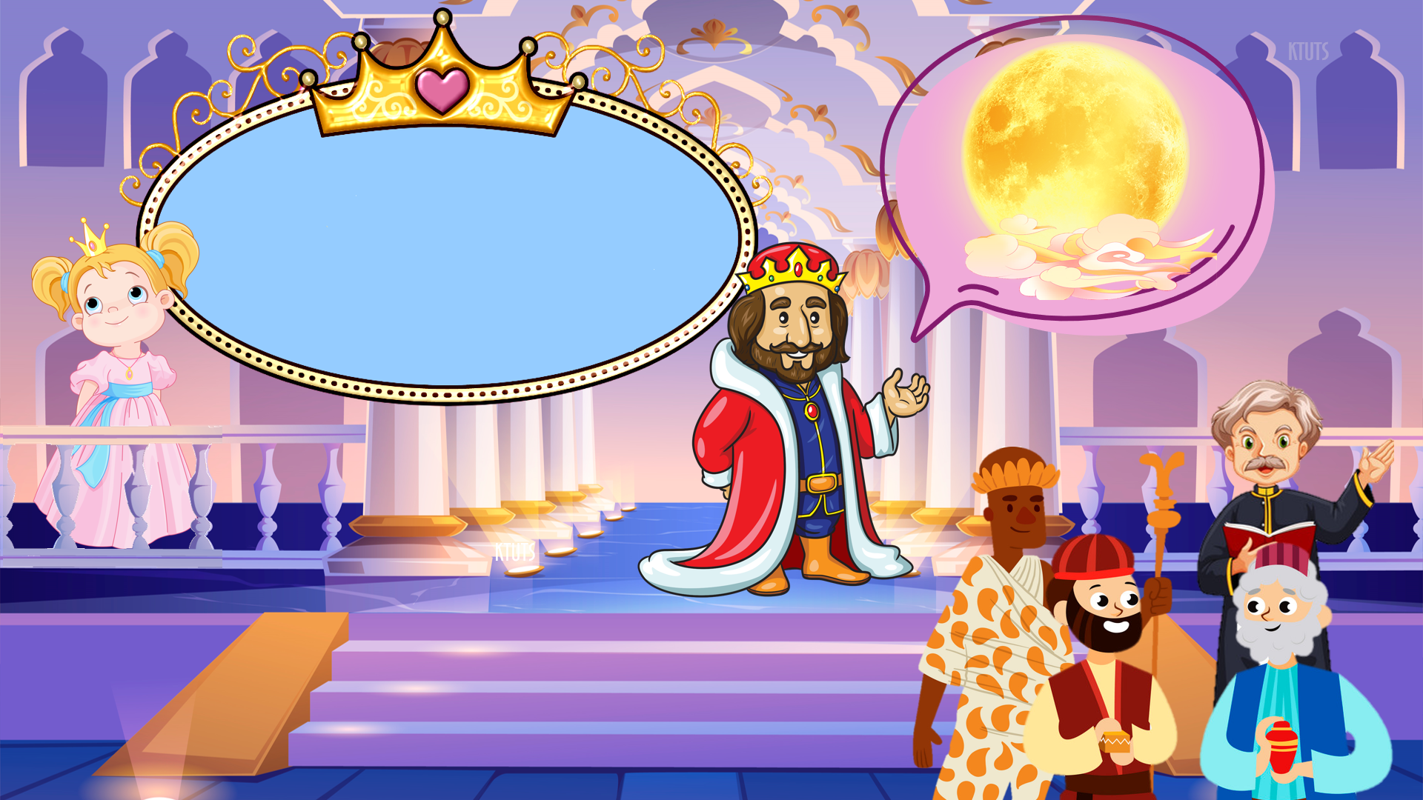
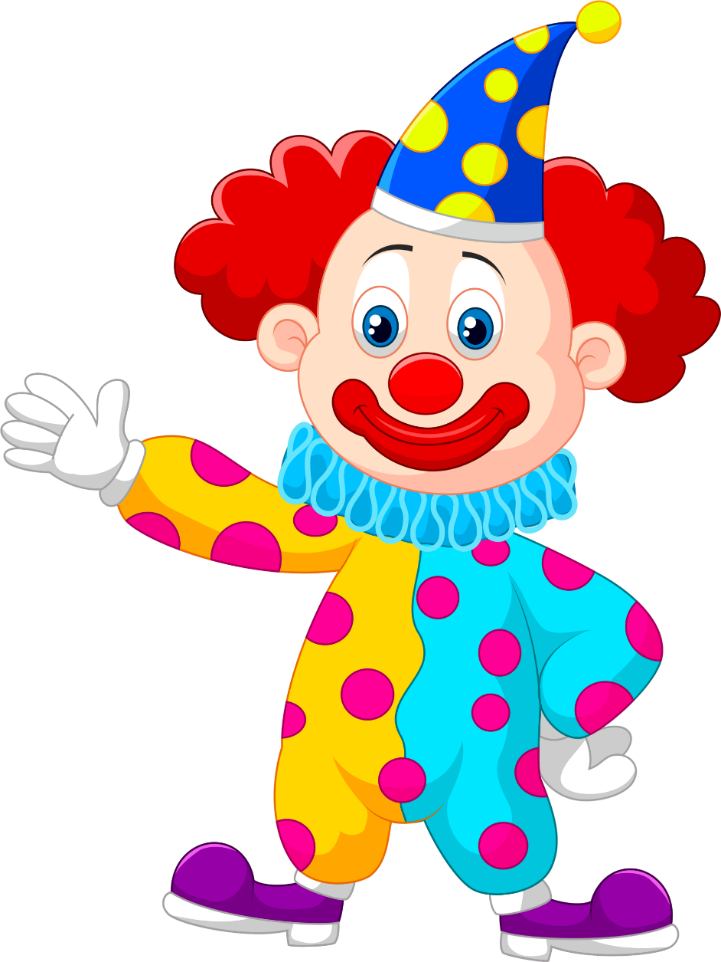
Tập đọc
RẤT NHIỀU
MẶT TRĂNG
RẤT NHIỀU
MẶT TRĂNG

Slide 2
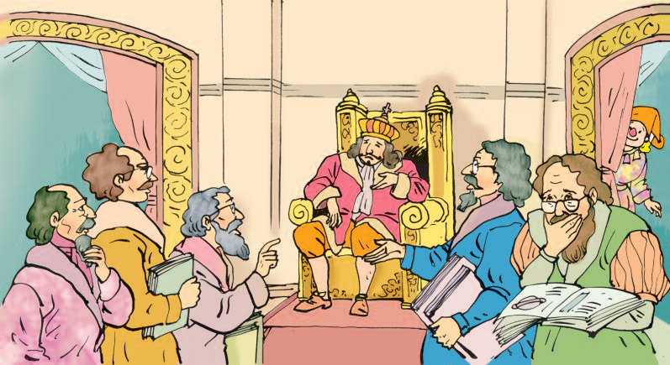
RẤT NHIỀU MẶT TRĂNG
RẤT NHIỀU MẶT TRĂNG
Theo PHƠ-BƠ

Slide 3
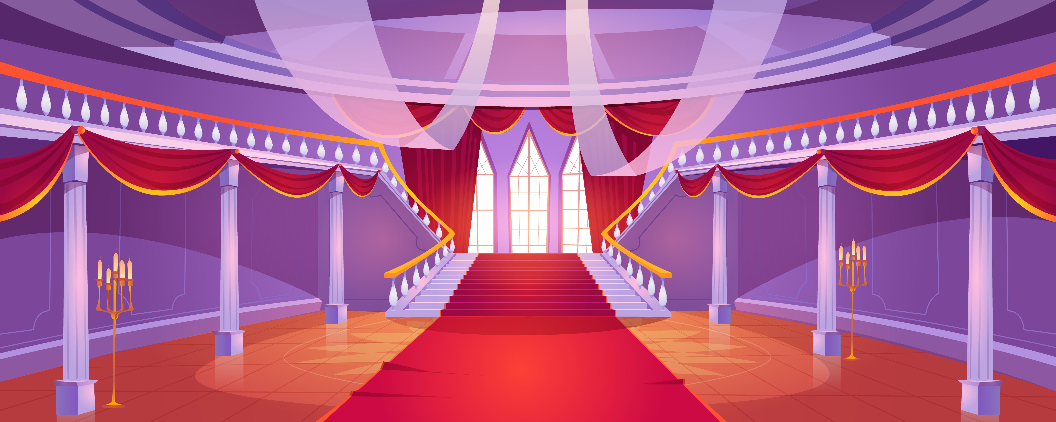
RẤT NHIỀU MẶT TRĂNG
RẤT NHIỀU MẶT TRĂNG
Ở vương quốc nọ có một cô bé xinh xinh chừng năm, sáu tuổi. Bé xíu như vậy, nhưng cô lại là công chúa. Một lần, công chúa ốm nặng. Nhà vua rất lo lắng. Ngài hứa tặng cô con gái bé nhỏ bất kì thứ gì cô muốn, miễn là cô khỏi bệnh. Công chúa nói rằng cô sẽ khỏi ngay nếu có được mặt trăng.
Vua cho vời tất cả các vị đại thần, các nhà khoa học tới để bàn cách lấy mặt trăng cho cô bé. Nhưng ai nấy đều nói là đòi hỏi của công chúa không thể thực hiện được vì mặt trăng ở rất xa và to gấp hàng nghìn lần đất nước của nhà vua.
Nhà vua buồn lắm, than phiền với chú hề của ngài. Chú hề nghĩ một lát, rồi bảo:
- Trước hết, phải hỏi xem công chúa nghĩ về mặt trăng như thế nào đã.

Slide 4
Nhà vua đồng ý. Thế là chú hề đến gặp cô chủ nhỏ của mình. Chú hứa sẽ mang mặt trăng về cho cô nhưng cô phải cho biết mặt trăng to bằng chừng nào. Công chúa bảo:
- Chỉ to hơn móng tay ta, vì khi ta đặt ngón tay lên trước mặt trăng thì móng tay che gần khuất mặt trăng.
Chú hề hỏi lại:
- Công chúa có biết mặt trăng treo ở đâu không?
Công chúa đáp:
- Ta thấy đôi khi nó đi ngang qua ngọn cây trước cửa sổ.
Chú hề gặng hỏi thêm:
- Vậy theo công chúa, mặt trăng làm bằng gì?
- Tất nhiên là bằng vàng rồi.
Chú hề tức tốc đến gặp thợ kim hoàn, đặt làm ngay một mặt trăng bằng vàng, lớn hơn móng tay của công chúa, rồi cho mặt trăng vào một sợi dây chuyền vàng để cô bé có thể đeo vào cổ.
Thấy mặt trăng, công chúa vui sướng ra khỏi giường bệnh, chạy tung tăng khắp vườn.
(còn nữa)
Theo PHƠ-BƠ

Slide 5
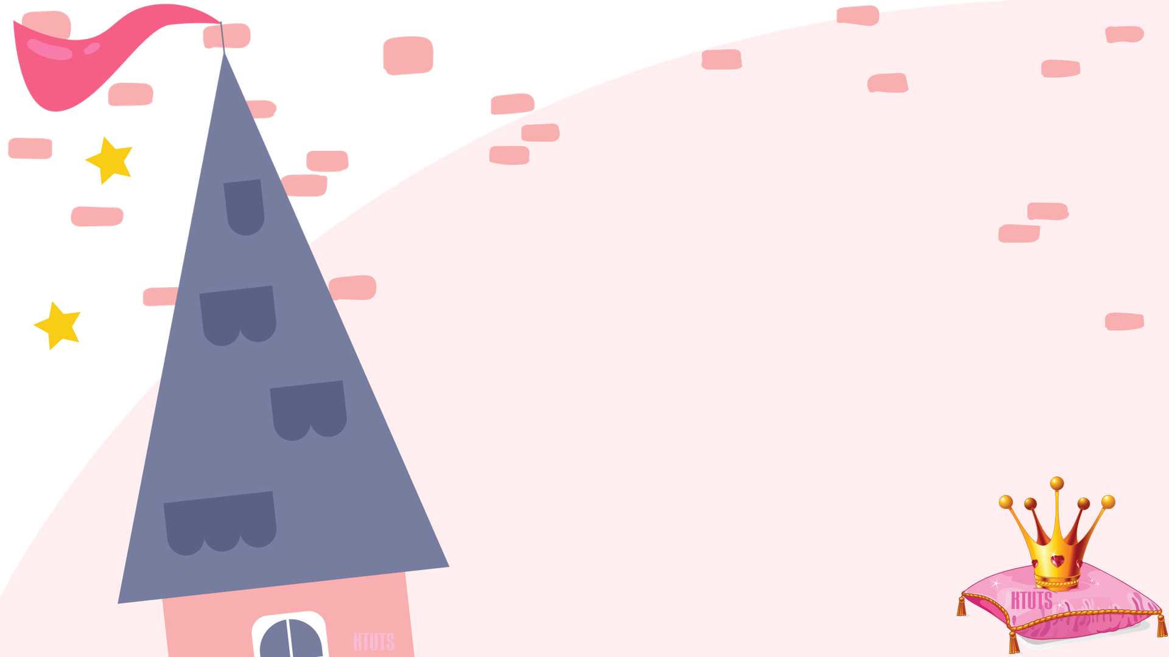


Chia đoạn
Chia đoạn
01
Từ đầu … của nhà vua.
02
Nhà vua … bằng vàng rồi.
03
Phần còn lại.
KTUTS
KTUTS

Slide 6
RẤT NHIỀU MẶT TRĂNG
RẤT NHIỀU MẶT TRĂNG
Ở vương quốc nọ có một cô bé xinh xinh chừng năm, sáu tuổi. Bé xíu như vậy, nhưng cô lại là công chúa. Một lần, công chúa ốm nặng. Nhà vua rất lo lắng. Ngài hứa tặng cô con gái bé nhỏ bất kì thứ gì cô muốn, miễn là cô khỏi bệnh. Công chúa nói rằng cô sẽ khỏi ngay nếu có được mặt trăng.
Vua cho vời tất cả các vị đại thần, các nhà khoa học tới để bàn cách lấy mặt trăng cho cô bé. Nhưng ai nấy đều nói là đòi hỏi của công chúa không thể thực hiện được vì mặt trăng ở rất xa và to gấp hàng nghìn lần đất nước của nhà vua.
Nhà vua buồn lắm, than phiền với chú hề của ngài. Chú hề nghĩ một lát, rồi bảo:
- Trước hết, phải hỏi xem công chúa nghĩ về mặt trăng như thế nào đã.

Slide 7
Nhà vua đồng ý. Thế là chú hề đến gặp cô chủ nhỏ của mình. Chú hứa sẽ mang mặt trăng về cho cô nhưng cô phải cho biết mặt trăng to bằng chừng nào. Công chúa bảo:
- Chỉ to hơn móng tay ta, vì khi ta đặt ngón tay lên trước mặt trăng thì móng tay che gần khuất mặt trăng.
Chú hề hỏi lại:
- Công chúa có biết mặt trăng treo ở đâu không?
Công chúa đáp:
- Ta thấy đôi khi nó đi ngang qua ngọn cây trước cửa sổ.
Chú hề gặng hỏi thêm:
- Vậy theo công chúa, mặt trăng làm bằng gì?
- Tất nhiên là bằng vàng rồi.
Chú hề tức tốc đến gặp thợ kim hoàn, đặt làm ngay một mặt trăng bằng vàng, lớn hơn móng tay của công chúa, rồi cho mặt trăng vào một sợi dây chuyền vàng để cô bé có thể đeo vào cổ.
Thấy mặt trăng, công chúa vui sướng ra khỏi giường bệnh, chạy tung tăng khắp vườn.
(còn nữa)
Theo PHƠ-BƠ

Slide 8
LUYỆN ĐỌC
TỪ KHÓ
LUYỆN ĐỌC
TỪ KHÓ
mặt trăng
than phiền
gặng hỏi
tức tốc

Slide 9

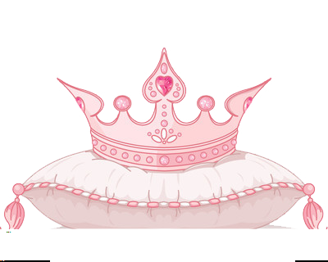
LUYỆN ĐỌC cÂU
LUYỆN ĐỌC cÂU
Nhưng ai nấy đều nói là đòi hỏi của công chúa không thể thực hiện được / vì mặt trăng ở rất xa / và to gấp hàng nghìn lần đất nước của nhà vua.
Chú hứa sẽ mang mặt trăng về cho cô / nhưng cô phải cho biết / mặt trăng to bằng chừng nào.

Slide 10
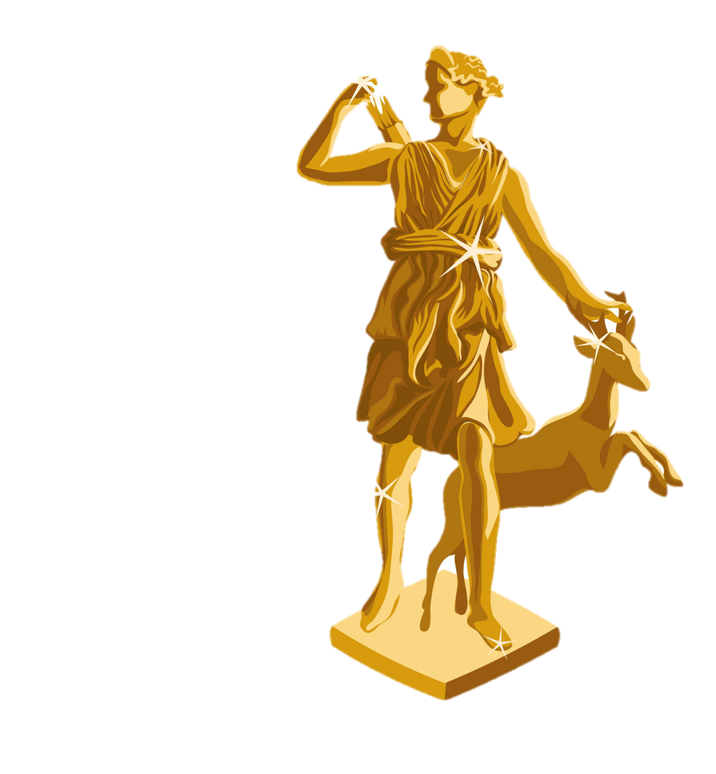
GIẢI NGHĨA TỪ
GIẢI NGHĨA TỪ
vời: Cho mời mọi người dưới quyền đến (một cách trang trọng)
đại thần: Quan chức lớn ở triều đình ngày xưa

Slide 11
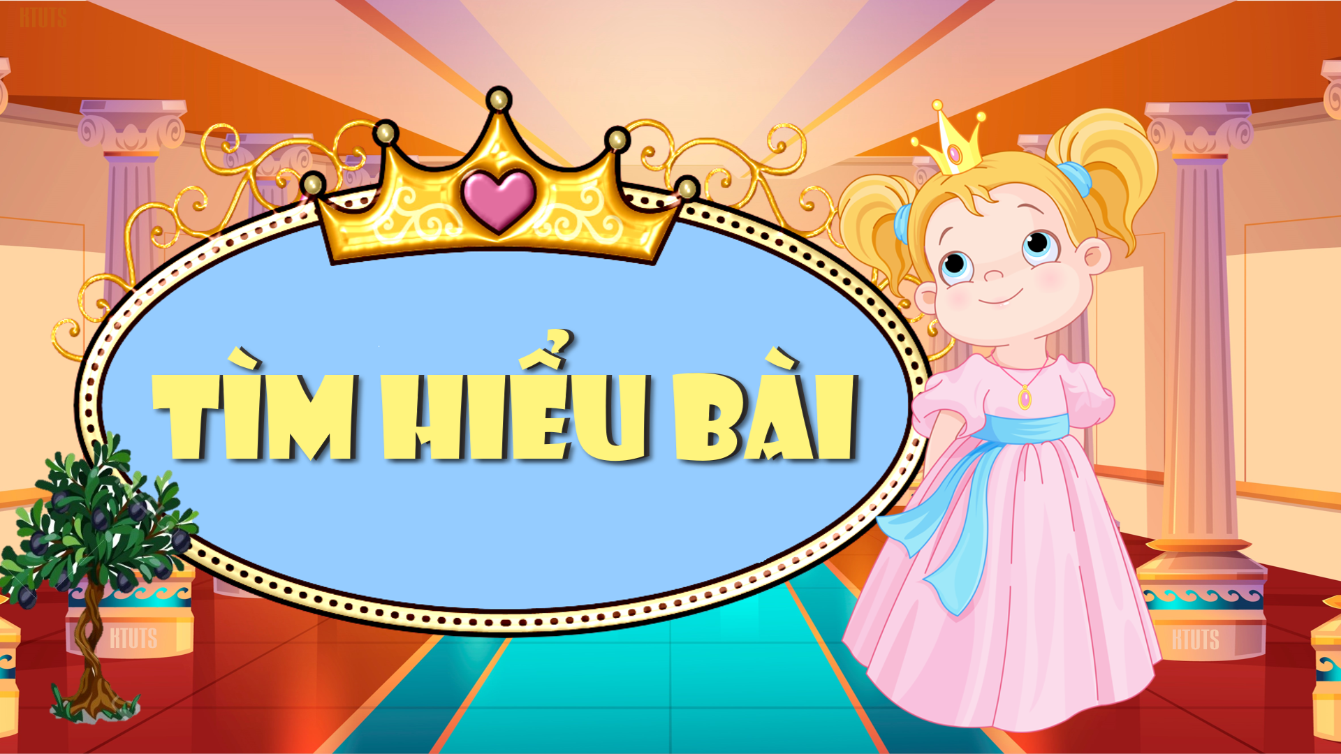

Slide 12



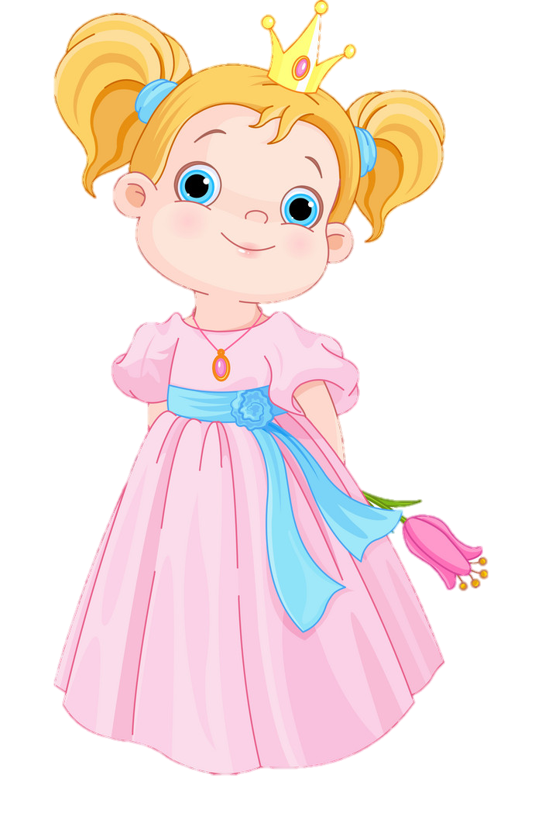
Cô công chúa nhỏ có nguyện vọng gì?
Cô công chúa nhỏ muốn có mặt trăng vì nói là mình sẽ khỏi bệnh ngay nếu có được mặt trăng.

Slide 13

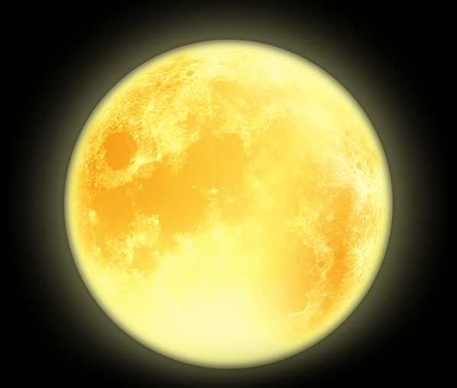
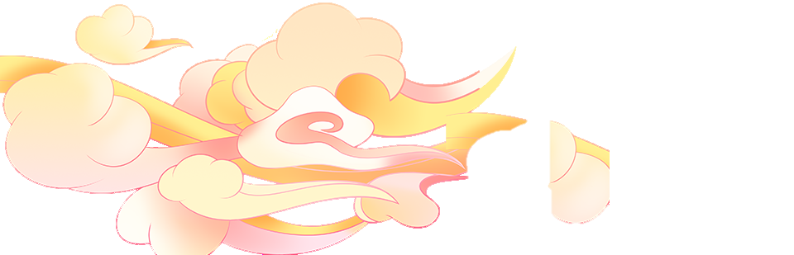
Các vị đại thần và các nhà khoa học nói với nhà vua như thế nào về đòi hỏi của cô công chúa?
Các vị đại thần và các nhà khoa học nói với nhà vua là đòi hỏi đó không thể thực hiện được vì mặt trăng ở rất, xa và to gấp hàng nghìn lần đất nước của nhà vua.

Slide 14
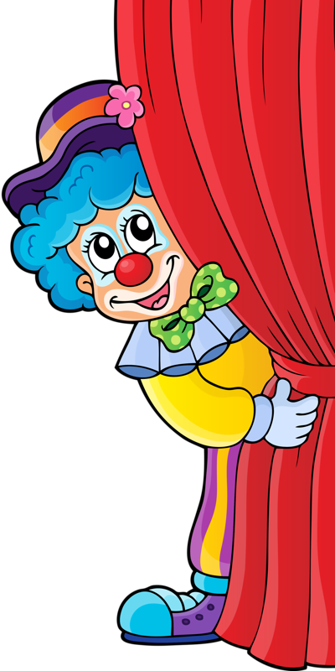
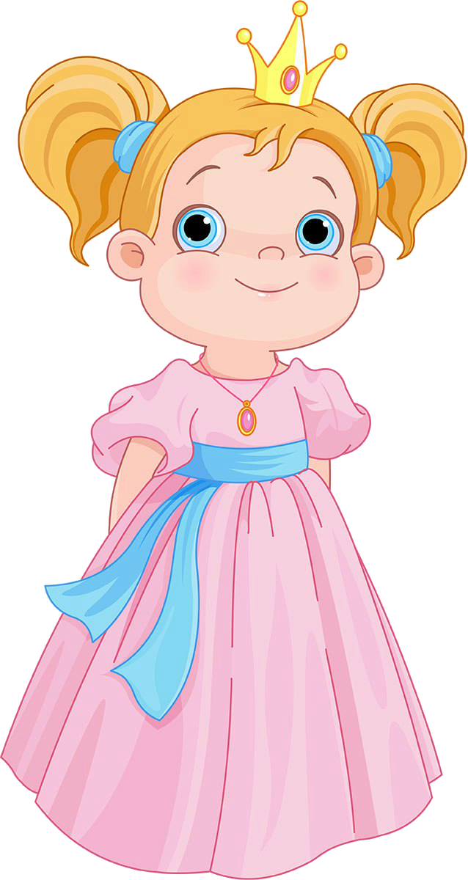


Cách nghĩ của chú hề khác với các vị đại thần và các nhà khoa học. Chú cho rằng trước hết phải hỏi xem công chúa nghĩ thế nào về mặt trăng đã. Nghĩa là theo chú, công chúa nghĩ về mặt trăng không giống người lớn.
Cách nghĩ của chú hề có gì khác với các vị đại thần và các nhà khoa học?

Slide 15

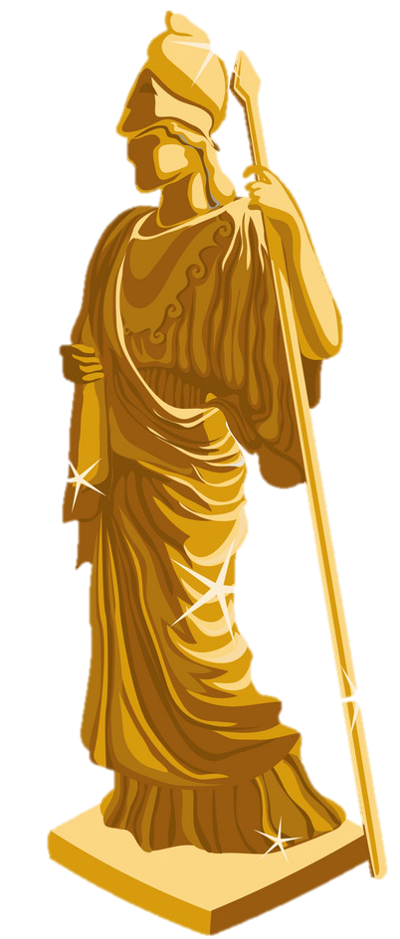

NỘI DUNG BÀI HỌC
NỘI DUNG BÀI HỌC
Suy nghĩ của trẻ con về thế giới, về Mặt Trăng rất ngây thơ, ngộ nghĩnh, rất khác với người lớn.

Slide 16
LUYỆN ĐỌC DIỄN CẢM
LUYỆN ĐỌC Diễn cảm
Thế là chú hề đến gặp cô chủ nhỏ của mình. Chú hứa sẽ mang mặt trăng về cho cô / nhưng cô phải cho biết / mặt trăng to bằng chừng nào. Công chúa bảo:
- Chỉ to hơn móng tay ta, vì khi ta đặt ngón tay lên trước mặt trăng / thì móng tay che gần khuất mặt trăng.
Chú hề hỏi lại:
- Công chúa có biết mặt trăng treo ở đâu không?
Công chúa đáp:
- Ta thấy đôi khi nó đi ngang qua ngọn cây trước cửa sổ.
Chú hề gặng hỏi thêm:
- Vậy theo công chúa, mặt trăng làm bằng gì?
- Tất nhiên là bằng vàng rồi.

Slide 17

DẶN DÒ
DẶN DÒ
01
Luyện đọc diễn cảm
02
CHUẨN BỊ BÀI TIẾP THEO

Slide 18
Chúc em
học tốt
Chúc em
học tốt

